Slide 1



FUNDAMENTOS DE MAQUETACIÓN WEB CON HTML, CSS Y BOOTSTRAP

Slide 2
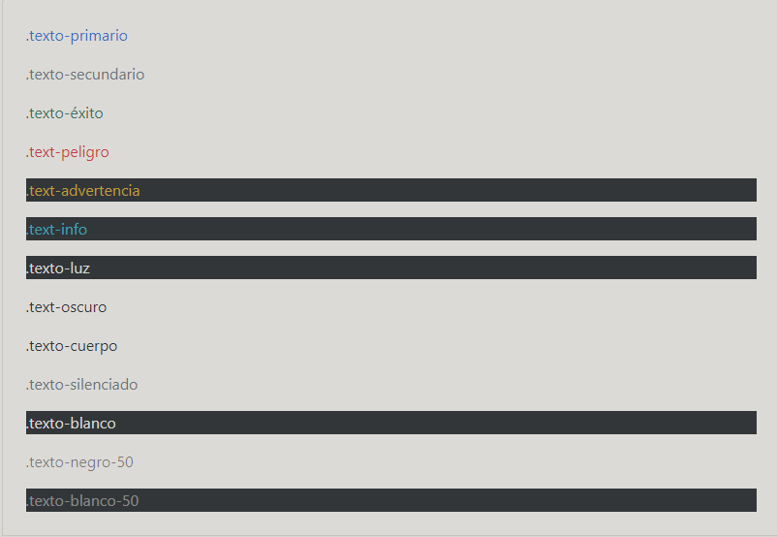
Color text
Colorea el texto con utilidades de color.

Slide 3
Color text
<p class="text-primary">.text-primary</p>
<p class="text-secondary">.text-secondary</p>
<p class="text-success">.text-success</p>
<p class="text-danger">.text-danger</p>
<p class="text-warning bg-dark">.text-warning</p>
<p class="text-info bg-dark">.text-info</p>
<p class="text-light bg-dark">.text-light</p>
<p class="text-dark">.text-dark</p>
<p class="text-body">.text-body</p>
<p class="text-muted">.text-muted</p>
<p class="text-white bg-dark">.text-white</p>
<p class="text-black-50">.text-black-50</p>
<p class="text-white-50 bg-dark">.text-white-50</p>
Colorea el texto con utilidades de color.

Slide 4

display
Alterne de manera rápida y receptiva el valor de visualización de los componentes
<div class="d-inline p-2 bg-primary text-white">d-inline</div>
<div class="d-inline p-2 bg-dark text-white">d-inline</div>

Slide 5
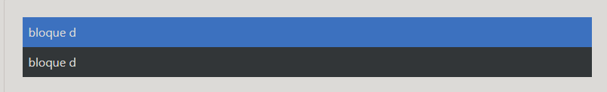
display
Alterne de manera rápida y receptiva el valor de visualización de los componentes
<span class="d-block p-2 bg-primary text-white">d-block</span>
<span class="d-block p-2 bg-dark text-white">d-block</span>

Slide 6
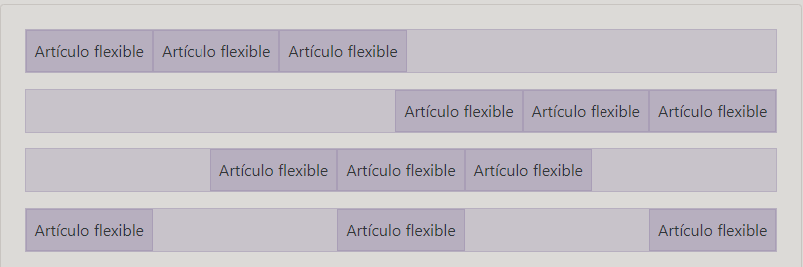
Flex –JUSTIFY CONTENT
Use justify-content las utilidades en los contenedores de flexbox para cambiar la alineación de los elementos flexibles en el eje principal

Slide 7
Flex –JUSTIFY CONTENT
<div class="d-flex justify-content-start">...</div>
<div class="d-flex justify-content-end">...</div>
<div class="d-flex justify-content-center">...</div>
<div class="d-flex justify-content-between">...</div>

Slide 8
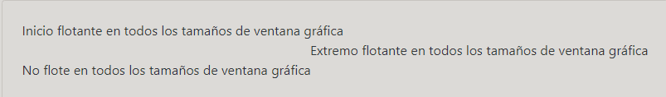
FLOAT
Estas clases de utilidad hacen flotar un elemento a la izquierda o a la derecha, o deshabilitan la flotación, en función del tamaño de la ventana gráfica
<div class="float-start">Float start on all viewport sizes</div><br>
<div class="float-end">Float end on all viewport sizes</div><br>
<div class="float-none">Don't float on all viewport sizes</div>

Slide 9
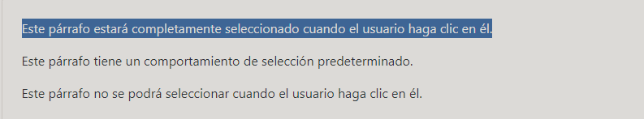
Text selection
Cambiar la forma en que se selecciona el contenido cuando el usuario interactúa con él.
<p class="user-select-all">This paragraph will be entirely selected when clicked by the user.</p>
<p class="user-select-auto">This paragraph has default select behavior.</p>
<p class="user-select-none">This paragraph will not be selectable when clicked by the user.</p>

Slide 10
1. Crea tu bibliografía y en algunos párrafos aplícales color a tu texto
2. Centra tu bibliografía con d-flex justify-content-center
3. Permite que el usuario seleccionar tu bibliografía con un clic

